Slide 1





第5章 并发性——同步与互斥
10/1/2023

Slide 2
0 请同学们思考的问题
为什么要引入进程同步的概念？
2) 不同的进程之间会存在什么关系？
3) 当单纯用本节介绍的方法解决这些问题时会遇到什么新的问题吗？

Slide 3
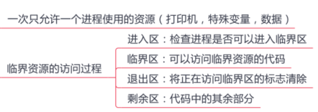
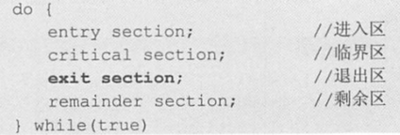
1 临界资源
Notes:
在多道程序环境下，进程是并发执行的，不同进程之间存在着不同的相互制约关系。为了协调进程之间的相互制约关系，引入了进程同步的概念。下面举一个简单的例子来帮大家理解这个概念。例如，让系统计算1+2×3，假设系统产生两个进程：一个是加法进程，一个是乘法进程。要让计算结果是正确的，一定要让加法进程发生在乘法进程之后，但实际上操作系统具有异步性，若不加以制约，加法进程发生在乘法进程之前是绝对有可能的，因此要制定一定的机制去约束加法进程，让它在乘法进程完成之后才发生，而这种机制就是本节要讨论的内容。
虽然多个进程可以共享系统中的各种资源，但其中许多资源一次只能为一个进程所用，我们将一次仅允许一个进程使用的资源称为临界资源。许多物理设备都属于临界资源，如打印机等。此外，还有许多变量、数据等都可以被若干进程共享，也属于临界资源。
对临界资源的访问，必须互斥地进行，在每个进程中，访问临界资源的那段代码称为临界区。为了保证临界资源的正确使用，可把临界资源的访问过程分成4个部分：
1)进入区。为了进入临界区使用临界资源，在进入区要检查可否进入临界区，若能进入临界区，则应设置正在访问临界区的标志，以阻止其他进程同时进入临界区。
2)临界区。进程中访问临界资源的那段代码，又称临界段。
3)退出区。将正在访问临界区的标志清除。
4)剩余区。代码中的其余部分。

Slide 4
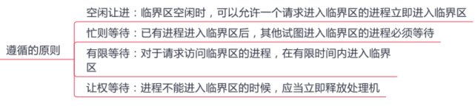
1 同步与互斥的概念
Notes:
同步亦称直接制约关系，是指为完成某种任务而建立的两个或多个进程，这些进程因为需要在某些位置上协调它们的工作次序而等待、传递信息所产生的制约关系。进程间的直接制约关系源于它们之间的相互合作。例如，输入进程A通过单缓冲向进程B提供数据。当该缓冲区空时，进程B不能获得所需数据而阻塞，一旦进程A将数据送入缓冲区，进程B就被唤醒。反之，当缓冲区满时，进程A被阻塞，仅当进程B取走缓冲数据时，才唤醒进程A。
互斥也称间接制约关系。当一个进程进入临界区使用临界资源时，另一个进程必须等待，当占用临界资源的进程退出临界区后，另一进程才允许去访问此临界资源。例如，在仅有一台打印机的系统中，有两个进程A和进程B,若进程A需要打印时，系统已将打印机分配给进程B,则进程A必须阻塞。一旦进程B将打印机释放，系统便将进程A唤醒，并将其由阻塞态变为就绪态。
为禁止两个进程同时进入临界区，同步机制应遵循以下准则：
1)空闲让进。临界区空闲时，可以允许一个请求进入临界区的进程立即进入临界区。
2)忙则等待。当已有进程进入临界区时，其他试图进入临界区的进程必须等待。
3)有限等待。对请求访问的进程，应保证能在有限时间内进入临界区。
4)让权等待。当进程不能进入临界区时，应立即释放处理器，防止进程忙等待。

Slide 5
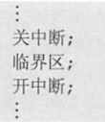
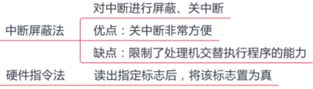
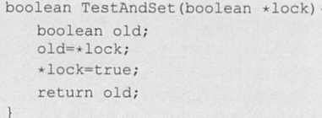

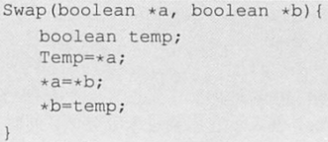
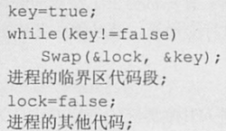
1 实现临界区互斥的基本方法
Notes:
理解本节介绍的硬件实现，对学习后面的信号量很有帮助。计算机提供了特殊的硬件指令，允许对一个字中的内容进行检测和修正，或对两个字的内容进行交换等。通过硬件支持实现临界段问题的方法称为低级方法，或称元方法。
(1)中断屏蔽方法
当一个进程正在执行它的临界区代码时，防止其他进程进入其临界区的最简方法是关中断。因为CU只在发生中断时引起进程切换，因此屏蔽中断能够保证当前运行的进程让临界区代码顺利地执行完，进而保证互斥的正确实现，然后执行开中断。其典型模式为
这种方法限制了处理机交替执行程序的能力，因此执行的效率会明显降低。对内核来说，在它执行更新变量或列表的几条指令期间，关中断是很方便的，但将关中断的权力交给用户则很不明智，若一个进程关中断后不再开中断，则系统可能会因此终止。
(2)硬件指令方法
TestAndSet指令：这条指令是原子操作，即执行该代码时不允许被中断。其功能是读出指定标志后把该标志设置为真。指令的功能描述如下：
可以为每个临界资源设置一个共享布尔变量lock,表示资源的两种状态：true表示正被占用，初值为false。进程在进入临界区之前，利用TestAndSet检查标志lock,若无进程在临界区，则其值为false,可以进入，关闭临界资源，把lock置为true,使任何进程都不能进入临界区；若有进程在临界区，则循环检查，直到进程退出。利用该指令实现互斥的过程描述如下：
Swap指令：该指令的功能是交换两个字（字节）的内容。其功能描述如下：
注意：以上对TestAndSet和Swap指令的描述仅是功能实现，而并非软件实现的定义。事实上，它们是由硬件逻辑直接实现的，不会被中断
用Swap指令可以简单有效地实现互斥，为每个临界资源设置一个共享布尔变量lock,初值为false:在每个进程中再设置一个局部布尔变量key,用于与lock交换信息。在进入临界区前，先利用Swap指令交换lock与key的内容，然后检查key的状态：有进程在临界区时，重复交换和检查过程，直到进程退出。其处理过程描述如下：

Slide 6
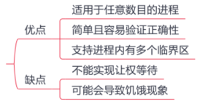
1 临界资源
Notes:
硬件方法的优点：适用于任意数目的进程，而不管是单处理机还是多处理机：简单、容易验证其正确性。可以支持进程内有多个临界区，只需为每个临界区设立一个布尔变量。
硬件方法的缺点：进程等待进入临界区时要耗费处理机时间，不能实现让权等待。从等待进程中随机选择一个进入临界区，有的进程可能一直选不上，从而导致“饥饿”现象。
无论是软件实现方法还是硬件实现方法，读者只需理解它的执行过程即可，关键是软件实现方法。实际练习和考试中很少让读者写出某种软件和硬件实现方法，因此读者并不需要默写或记忆。以上的代码实现与我们平时在编译器上写的代码意义不同，以上的代码实现是为了表述进程实现同步和互斥的过程，并不是说计算机内部实现同步互斥的就是这些代码。

Slide 7
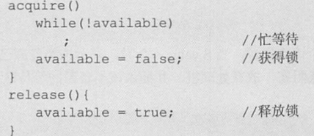
1 互斥锁
Notes:
解决临界区最简单的工具就是互斥锁(mutex lock)。一个进程在进入临界区时应获得锁：在退出临界区时释放锁。函数acquire（）获得锁，而函数release（）释放锁。
每个互斥锁有一个布尔变量available,表示锁是否可用。如果锁是可用的，调用acqiure（）会成功，且锁不再可用。当一个进程试图获取不可用的锁时，会被阻塞，直到锁被释放。
acquire（）或release（）的执行必须是原子操作，因此互斥锁通常采用硬件机制来实现。互斥锁的主要缺点是忙等待，当有一个进程在临界区中，任何其他进程在进入临界区时必须连续循环调用acquire（）。当多个进程共享同一CPU时，就浪费了CPU周期。因此，互斥锁通常用于多处理器系统，一个线程可以在一个处理器上等待，不影响其他线程的执行。后面，将会研究如何使用互斥锁解决经典同步问题。

Slide 8

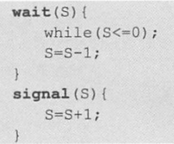
1 信号量
Notes:
信号量机制是一种功能较强的机制，可用来解决互斥与同步问题，它只能被两个标准的原语wait(S)和signal(S)访问，也可记为“P操作”和“V操作”。
原语是指完成某种功能且不被分割、不被中断执行的操作序列，通常可由硬件来实现。例如，前述的Test-and-Set和Swap指令就是由硬件实现的原子操作。原语功能的不被中断执行特性在单处理机上可由软件通过屏蔽中断方法实现。原语之所以不能被中断执行，是因为原语对变量的操作过程若被打断，可能会去运行另一个对同一变量的操作过程，从而出现临界段问题。
整型信号量被定义为一个用于表示资源数目的整型量S,wait和signal操作可描述为
在整型信号量机制中的wait操作，只要信号量S≤0，就会不断地测试。因此，该机制并未遵循“让权等待”的准则，而是使进程处于“忙等”的状态。

Slide 9

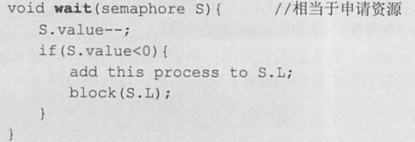
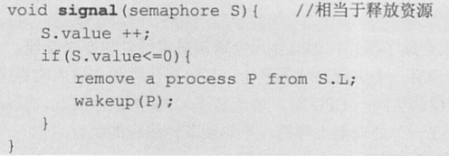
1 临界资源
Notes:
记录型信号量机制是一种不存在“忙等”现象的进程同步机制。除了需要一个用于代表资源数目的整型变量value外，再增加一个进程链表L,用于链接所有等待该资源的进程。记录型信号量得名于采用了记录型的数据结构。记录型信号量可描述为
相应的wait(S)和signal((S)的操作如下：
wait操作，S.value-表示进程请求一个该类资源，当S.value<0时，表示该类资源已分配完毕，因此进程应调用block原语，进行自我阻塞，放弃处理机，并插入该类资源的等待队列S.L,可见该机制遵循了“让权等待”的准则。
signal操作，表示进程释放一个资源，使系统中可供分配的该类资源数增1，因此有S.value++。若加1后仍是S.value≤0，则表示在S.L中仍有等待该资源的进程被阻塞，因此还应调用wakeup原语，将S.L中的第一个等待进程唤醒。

Slide 10
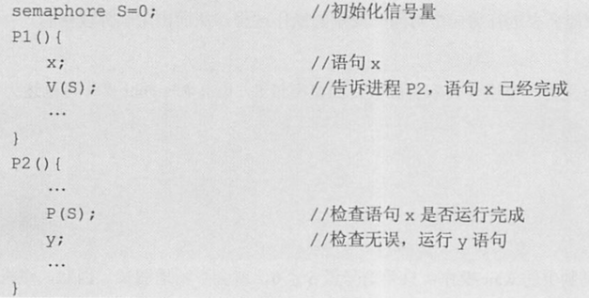
1 临界资源
Notes:
3.利用信号量实现同步
信号量机制能用于解决进程间的各种同步问题。设S为实现进程P,P2同步的公共信号量，初值为0。进程P2中的语句y要使用进程P,中语句x的运行结果，所以只有当语句x执行完成之后语句y才可以执行。其实现进程同步的算法如下：
若P2先执行到P(S)时，S为0，执行P操作会把进程P2阻塞，并放入阻塞队列：当进程P1中的x执行完后，执行V操作，把P2从阻塞队列中放回就绪队列，当P2得到处理机时，就得以继续执行。

Slide 11
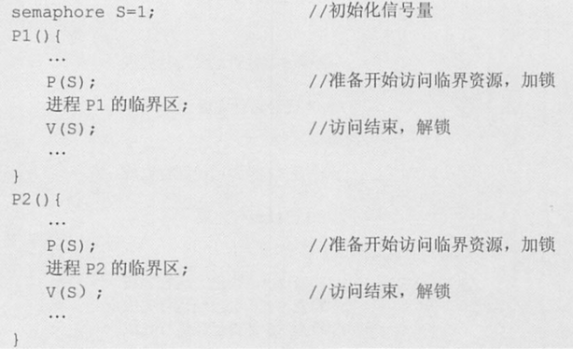
1 临界资源
Notes:
信号量机制也能很方便地解决进程互斥问题。设S为实现进程P,P2互斥的信号量，由于每次只允许一个进程进入临界区，所以S的初值应为1(即可用资源数为1)。只需把临界区置于P(S)和V(S)之间，即可实现两个进程对临界资源的互斥访问。其算法如下：
当没有进程在临界区时，任意一个进程要进入临界区，就要执行P操作，把S的值减为0,然后进入临界区：当有进程存在于临界区时，S的值为0，再有进程要进入临界区，执行P操作时将会被阻塞，直至在临界区中的进程退出，这样便实现了临界区的互斥。
互斥是不同进程对同一信号量进行P,V操作实现的，一个进程成功对信号量执行了P操作后进入临界区，并在退出临界区后，由该进程本身对该信号量执行V操作，表示当前没有进程进入临界区，可以让其他进程进入。
下面简单总结一下PV操作在同步互斥中的应用：在同步问题中，若某个行为要用到某种资源，则在这个行为前面P这种资源一下：若某个行为会提供某种资源，则在这个行为后面V这种资源一下。在互斥问题中，P,V操作要紧夹使用互斥资源的那个行为，中间不能有其他冗余代码。

Slide 12
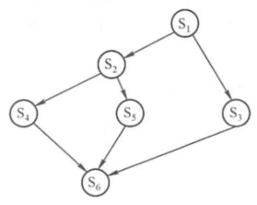
1 临界资源
Notes:
信号量也可用来描述程序之间或语句之间的前驱关系。如图给出了一个前驱图，其中S,S2,S,…,S6是最简单的程序段（只有一条语句）。为使各程序段能正确执行，应设置若干初始值为“0”的信号量。例如，为保证S1→S2,S1→S3的前驱关系，应分别设置信号量a1,a2。同样，为保证S2→S4,S2→S5,S3→S6,S4→S6,S5→S6,应设置信号量b1,b2,c,d,e。

Slide 13
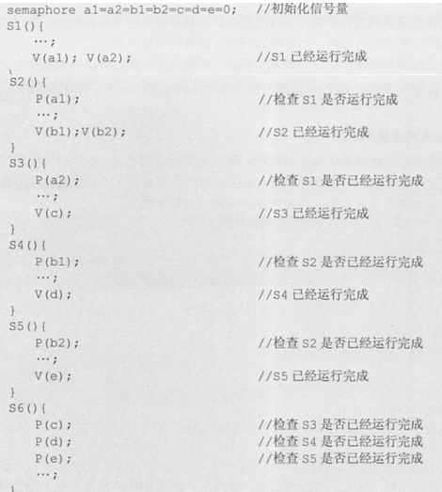
Notes:
6.分析进程同步和互斥问题的方法步骤
1)关系分析。找出问题中的进程数，并分析它们之间的同步和互斥关系。同步、互斥、前驱关系直接按照上面例子中的经典范式改写。
2)整理思路。找出解决问题的关键点，并根据做过的题目找出求解的思路。根据进程的操作流程确定P操作、V操作的大致顺序。
3)设置信号量。根据上面的两步，设置需要的信号量，确定初值，完善整理。
这是一个比较直观的同步问题，以S2为例，它是S1的后继，所以要用到S1的资源，在前面的简单总结中我们说过，在同步问题中，要用到某种资源，就要在行为(题中统一抽象成L)前面P这种资源一下。S2是S4,S5的前驱，给S4,S5提供资源，所以要在L行为后面V由S4和S5代表的资源一下。

Slide 14
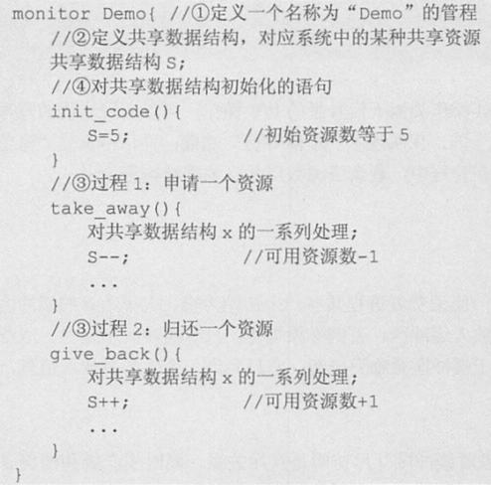


1 管程
Notes:
在信号量机制中，每个要访问临界资源的进程都必须自备同步的PV操作，大量分散的同步操作给系统管理带来了麻烦，且容易因同步操作不当而导致系统死锁。于是，便产生了一种新的进程同步工具一管程。管程的特性保证了进程互斥，无须程序员自己实现互斥，从而降低了死锁发生的可能性。同时管程提供了条件变量，可以让程序员灵活地实现进程同步。
1.管程的定义
系统中的各种硬件资源和软件资源，均可用数据结构抽象地描述其资源特性，即用少量信息和对资源所执行的操作来表征该资源，而忽略它们的内部结构和实现细节。
利用共享数据结构抽象地表示系统中的共享资源，而把对该数据结构实施的操作定义为一组过程。进程对共享资源的申请、释放等操作，都通过这组过程来实现，这组过程还可以根据资源情况，或接受或阻塞进程的访问，确保每次仅有一个进程使用共享资源，这样就可以统一管理对共享资源的所有访问，实现进程互斥。这个代表共享资源的数据结构，以及由对该共享数据结构实施操作的一组过程所组成的资源管理程序，称为管程(monitor)。管程定义了一个数据结构和能为并发进程所执行（在该数据结构上）的一组操作，这组操作能同步进程和改变管程中的数据。
由上述定义可知，管程由4部分组成：
①管程的名称；
②局部于管程内部的共享数据结构说明；
③对该数据结构进行操作的一组过程（或函数）；
④对局部于管程内部的共享数据设置初始值的语句。
管程的定义描述举例如下：
熟悉面向对象程序设计的读者看到管程的组成后，会立即联想到管程很像一个类(class)。
1)管程把对共享资源的操作封装起来，管程内的共享数据结构只能被管程内的过程所访问。一个进程只有通过调用管程内的过程才能进入管程访问共享资源。对于上例，外部进程只能通过调用take away（）过程来申请一个资源：归还资源也一样。
2)每次仅允许一个进程进入管程，从而实现进程互斥。若多个进程同时调用take_away（）,give back（）,则只有某个进程运行完它调用的过程后，下个进程才能开始运行它调用的过程。也就是说，各个进程只能串行执行管程内的过程，这一特性保证了进程“互斥”访问共享数据结构S。

Slide 15

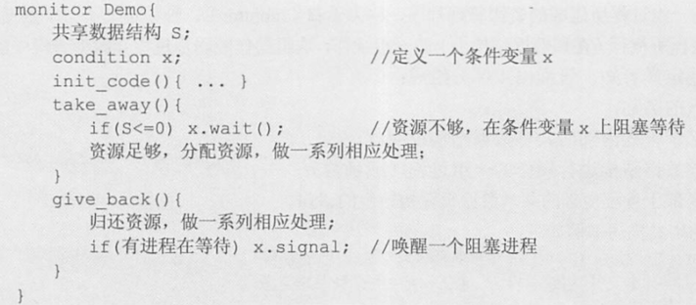
1 临界资源
Notes:
当一个进程进入管程后被阻塞，直到阻塞的原因解除时，在此期间，如果该进程不释放管程，那么其他进程无法进入管程。为此，将阻塞原因定义为条件变量condition.。通常，一个进程被阻塞的原因可以有多个，因此在管程中设置了多个条件变量。每个条件变量保存了一个等待队列，用于记录因该条件变量而阻塞的所有进程，对条件变量只能进行两种操作，即wait和signal.
x.wait:当x对应的条件不满足时，正在调用管程的进程调用x.wait将自己插入x条件的等待队列，并释放管程。此时其他进程可以使用该管程。
x.signal:x对应的条件发生了变化，则调用x.signal,唤醒一个因x条件而阻塞的进程。下面给出条件变量的定义和使用：
条件变量和信号量的比较：
相似点：条件变量的wait/signal操作类似于信号量的PV操作，可以实现进程的阻塞/唤醒。
不同点：条件变量是“没有值”的，仅实现了“排队等待”功能：而信号量是“有值”的，信号量的值反映了剩余资源数，而在管程中，剩余资源数用共享数据结构记录。

Slide 16
1 经典同步问题
生产者-消费者问題
问题描述：一组生产者进程和一组消费者进程共享一个初始为空、大小为的缓冲区，只有缓冲区没满时，生产者才能把消息放入缓冲区，否则必须等待：只有缓冲区不空时，消费者才能从中取出消息，否则必须等待。由于缓冲区是临界资源，它只允许一个生产者放入消息，或一个消费者从中取出消息。
Notes:
问题分析：
1)关系分析。生产者和消费者对缓冲区互斥访问是互斥关系，同时生产者和消费者又是一个相互协作的关系，只有生产者生产之后，消费者才能消费，它们也是同步关系。
2)整理思路。这里比较简单，只有生产者和消费者两个进程，正好是这两个进程存在着互斥关系和同步关系。那么需要解决的是互斥和同步PV操作的位置。
3)信号量设置。信号量mutex作为互斥信号量，用于控制互斥访问缓冲池，互斥信号量初值为1：信号量ful用于记录当前缓冲池中的“满”缓冲区数，初值为0。信号量empy用于记录当前缓冲池中的“空”缓冲区数，初值为n.
我们对同步互斥问题的介绍是一个循序渐进的过程。上面介绍了一个同步问题的例子和一个互斥问题的例子，下面来看生产者-消费者问题的例子是什么样的。

Slide 17
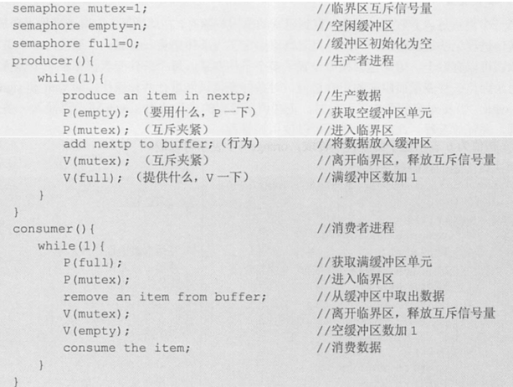
Notes:
生产者-消费者进程的描述如下：
该类问题要注意对缓冲区大小为n的处理，当缓冲区中有空时，便可对empy变量执行P操作，一旦取走一个产品便要执行V操作以释放空闲区。对empty和full变量的P操作必须放在对mutex的P操作之前。若生产者进程先执行P(mutex),然后执行P(empy),消费者执行P(mutex),然后执行P（）,这样可不可以？答案是否定的。设想生产者进程已将缓冲区放满，消费者进程并没有取产品，即empy=O,当下次仍然是生产者进程运行时，它先执行P(mutex)封锁信号量，再执行P(empy)时将被阻塞，希望消费者取出产品后将其唤醒。轮到消费者进程运行时，它先执行P(mutex),然而由于生产者进程已经封锁mutex信号量，消费者进程也会被阻塞，这样一来生产者、消费者进程都将阻塞，都指望对方唤醒自己，因此陷入了无休止的等待。同理，若消费者进程已将缓冲区取空，即fl=0,下次若还是消费者先运行，也会出现类似的死锁。不过生产者释放信号量时，mutex,ful先释放哪一个无所谓，消费者先释放mutex或empy都可以。
根据对同步互斥问题的简单总结，我们发现，其实生产者-消费者问题只是一个同步互斥问题的综合而已。

Slide 18
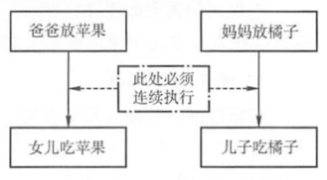
1 临界资源
下面再看一个较为复杂的生产者-消费者问题。
问题描述：桌子上有一个盘子，每次只能向其中放入一个水果。爸爸专向盘子中放苹果，妈妈专向盘子中放橘子，儿子专等吃盘子中的橘子，女儿专等吃盘子中的苹果。只有盘子为空时，爸爸或妈妈才可向盘子中放一个水果：仅当盘子中有自己需要的水果时，儿子或女儿可以从盘子中取出。
Notes:
问题分析：
1)关系分析。这里的关系要稍复杂一些。由每次只能向其中放入一只水果可知，爸爸和妈妈是互斥关系。爸爸和女儿、妈妈和儿子是同步关系，而且这两对进程必须连起来，儿子和女儿之间没有互斥和同步关系，因为他们是选择条件执行，不可能并发，如图所示。
2)整理思路。这里有4个进程，实际上可抽象为两个生产者和两个消费者被连接到大小为1的缓冲区上。
3)信号量设置。首先将信号量plate设置互斥信号量，表示是否允许向盘子放入水果，初值为1表示允许放入，且只允许放入一个。信号量apple表示盘子中是否有苹果，初值为0表示盘子为空，不许取，apple=1表示可以取。信号量orange表示盘子中是否有橘子，初值为0表示盘子为空，不许取，orange=1表示可以取。

Slide 19
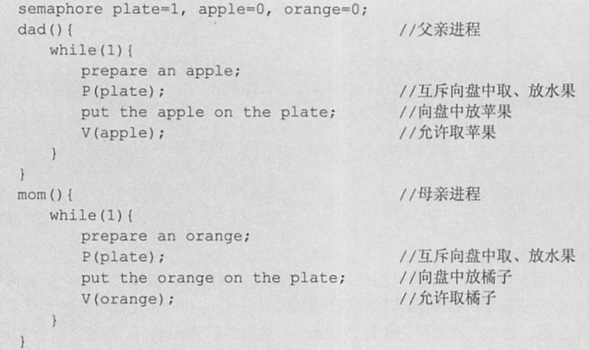
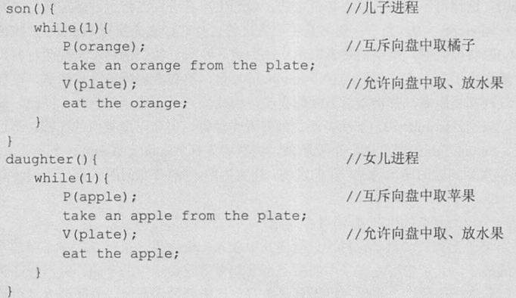
Notes:
解决该问题的代码如下：
dad和daughter、mom和son必须连续执行，正因为如此，也只能在女儿拿走苹果后或儿子拿走橘子后才能释放盘子，即V(plate)操作。

Slide 20
1 临界资源
读者-写者问題
问题描述：有读者和写者两组并发进程，共享一个文件，当两个或以上的读进程同时访问共享数据时不会产生副作用，但若某个写进程和其他进程（读进程或写进程）同时访问共享数据时则可能导致数据不一致的错误。因此要求：①允许多个读者可以同时对文件执行读操作：②只允许一个写者往文件中写信息：③任一写者在完成写操作之前不允许其他读者或写者工作：④写者执行写操作前，应让已有的读者和写者全部退出。
Notes:
问题分析：
1)关系分析。由题目分析读者和写者是互斥的，写者和写者也是互斥的，而读者和读者不存在互斥问题。
2)整理思路。两个进程，即读者和写者。写者是比较简单的，它和任何进程互斥，用互斥信号量的P操作、V操作即可解决。读者的问题比较复杂，它必须在实现与写者互斥的同时，实现与其他读者的同步，因此简单的一对P操作、V操作是无法解决问题的。这里用到了一个计数器，用它来判断当前是否有读者读文件。当有读者时，写者是无法写文件的，此时读者会一直占用文件，当没有读者时，写者才可以写文件。同时，这里不同读者对计数器的访问也应该是互斥的。
3)信号量设置。首先设置信号量cout为计数器，用于记录当前读者的数量，初值为0：设置mutex为互斥信号量，用于保护更新count变量时的互斥：设置互斥信号量rw,用于保证读者和写者的互斥访问。

Slide 21
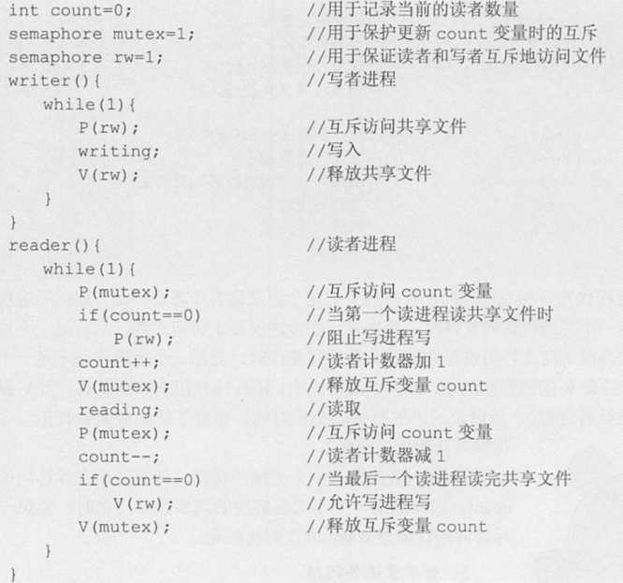
Notes:
在上面的算法中，读进程是优先的，即当存在读进程时，写操作将被延迟，且只要有一个读进程活跃，随后而来的读进程都将被允许访问文件。这样的方式会导致写进程可能长时间等待，且存在写进程“饿死”的情况。

Slide 22
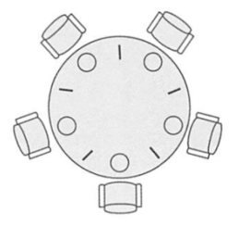
1 临界资源
哲学家进餐问題
问题描述：一张圆桌边上坐着5名哲学家，每两名哲学家之间的桌上摆一根筷子，两根筷子中间是一碗米饭，如图所示。哲学家们倾注毕生精力用于思考和进餐，哲学家在思考时，并不影响他人。只有当哲学家饥饿时，才试图拿起左、右两根筷子（一根一根地拿起）。若筷子已在他人手上，则需要等待。饥饿的哲学家只有同时拿到了两根筷子才可以开始进餐，进餐完毕后，放下筷子继续思考。
Notes:
问题分析：
1)关系分析。5名哲学家与左右邻居对其中间筷子的访问是互斥关系。
2)整理思路。显然，这里有5个进程。本题的关键是如何让一名哲学家拿到左右两根筷子而不造成死锁或饥饿现象。解决方法有两个：一是让他们同时拿两根筷子：二是对每名哲学家的动作制定规则，避免饥饿或死锁现象的发生。
3)信号量设置。定义互斥信号量数组chopstick[5)={1,1,1,1,1},用于对5个筷子的互斥访问。哲学家按顺序编号为0~4，哲学家i左边筷子的编号为，哲学家右边筷子的编号为(i+1)%5。

Slide 23
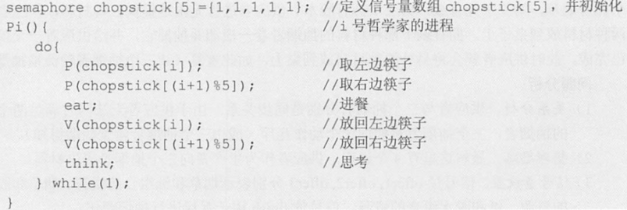
1 临界资源
Notes:
该算法存在以下问题：当5名哲学家都想要进餐并分别拿起左边的筷子时（都恰好执行完wait(chopstick[i);)筷子已被拿光，等到他们再想拿右边的筷子时(执行wait(chopstick[(i+l)%5]);)就全被阻塞，因此出现了死锁。
为防止死锁发生，可对哲学家进程施加一些限制条件，比如至多允许4名哲学家同时进餐：仅当一名哲学家左右两边的筷子都可用时，才允许他抓起筷子：对哲学家顺序编号，要求奇数号哲学家先拿左边的筷子，然后拿右边的筷子，而偶数号哲学家刚好相反。

Slide 24
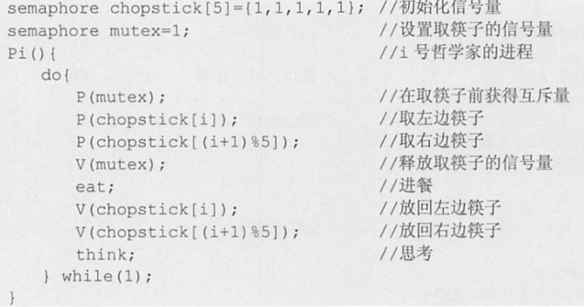
1 临界资源
Notes:
制定的正确规则如下：假设采用第二种方法，当一名哲学家左右两边的筷子都可用时，才允许他抓起筷子。

Slide 25
1 临界资源
吸烟者问題
问题描述：假设一个系统有三个抽烟者进程和一个供应者进程。每个抽烟者不停地卷烟并抽掉它，但要卷起并抽掉一支烟，抽烟者需要有三种材料：烟草、纸和胶水。三个抽烟者中，第一个拥有烟草，第二个拥有纸，第三个拥有胶水。供应者进程无限地提供三种材料，供应者每次将两种材料放到桌子上，拥有剩下那种材料的抽烟者卷一根烟并抽掉它，并给供应者一个信号告诉已完成，此时供应者就会将另外两种材料放到桌上，如此重复（让三个抽烟者轮流地抽烟）。
Notes:
问题分析：
1)关系分析。供应者与三个抽烟者分别是同步关系。由于供应者无法同时满足两个或以上的抽烟者，三个抽烟者对抽烟这个动作互斥（或由三个抽烟者轮流抽烟得知）。
2)整理思路。显然这里有4个进程。供应者作为生产者向三个抽烟者提供材料。
3)信号量设置。信号量offer1,offer2,offer3分别表示烟草和纸组合的资源、烟草和胶水组合的资源、纸和胶水组合的资源。信号量fish用于互斥进行抽烟动作。

Slide 26
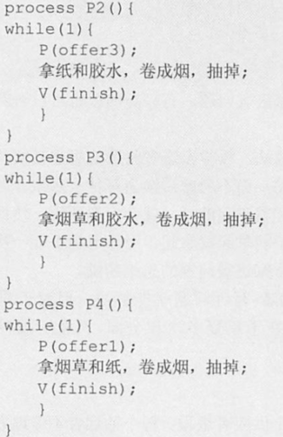
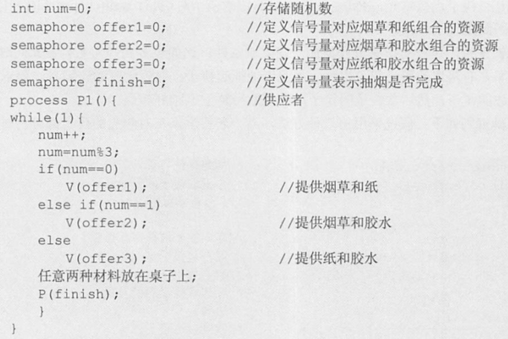

Slide 27
1)为什么要引入进程同步的概念？
在多道程序共同执行的条件下，进程与进程是并发执行的，不同进程之间存在不同的相互制约关系。为了协调进程之间的相互制约关系，引入了进程同步的概念。
2)不同的进程之间会存在什么关系？
进程之间存在同步与互斥的制约关系。
同步是指为完成某种任务而建立的两个或多个进程，这些进程因为需要在某些位置上协调它们的工作次序而等待、传递信息所产生的制约关系。
互斥是指当一个进程进入临界区使用临界资源时，另一个进程必须等待，当占用临界资源的进程退出临界区后，另一进程才允许去访问此临界资源。
3)当单纯用本节介绍的方法解决这些问题时会遇到什么新的问题吗？
当两个或两个以上的进程在执行过程中，因占有一些资源而又需要对方的资源时，会因为争夺资源而造成一种互相等待的现象，若无外力作用，它们都将无法推进下去，这种现象称为死锁。

Slide 28
谢谢

